Slide 1
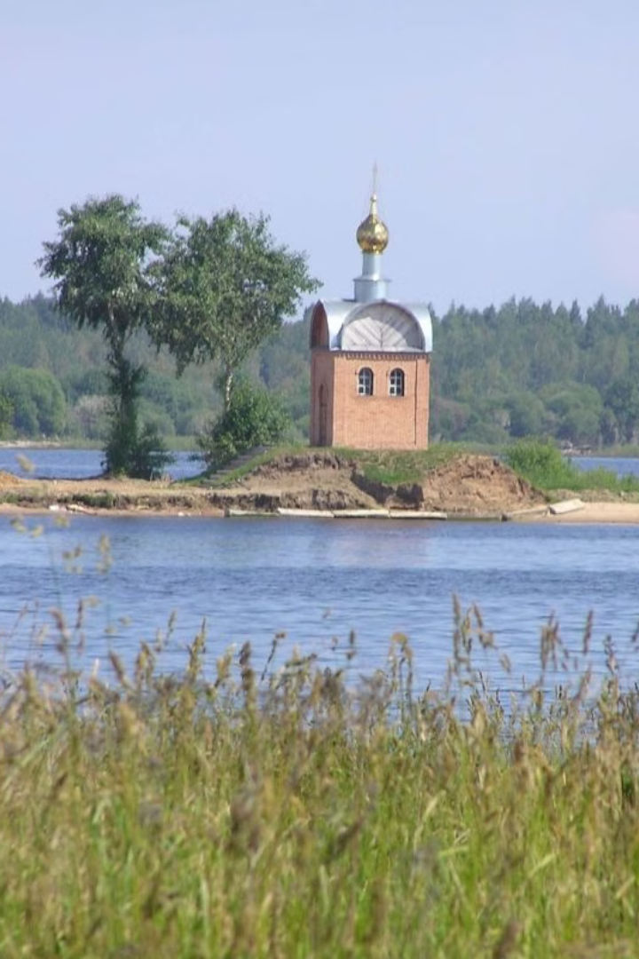
Виртуальная экскурсия
Мой край родной глазами туриста
3 этап, возрастная номинация 8-11,
команда «Брейтовчанка»,
руководитель Бисева Ольга Сергеевна

Slide 2
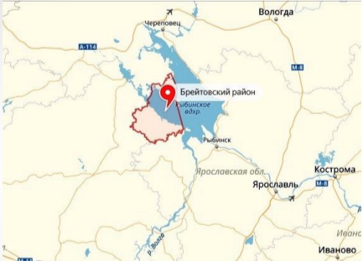
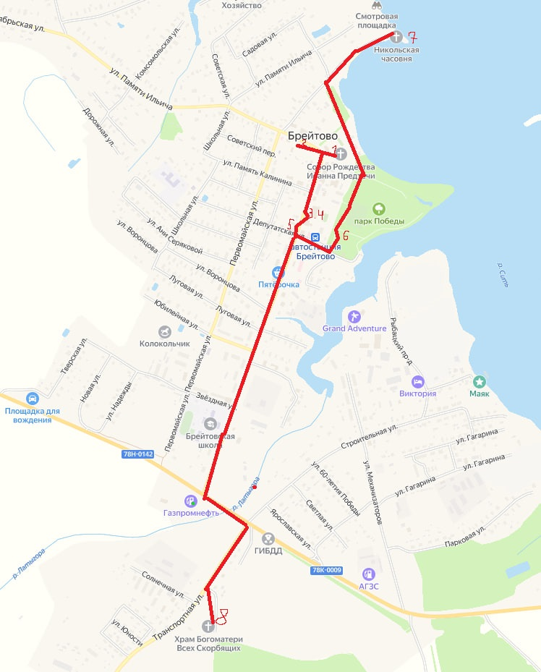
Место маршрута на карте:
Продолжительность 2,5 часа,
способ передвижения пешком
( либо частично на автобусе)

Slide 3
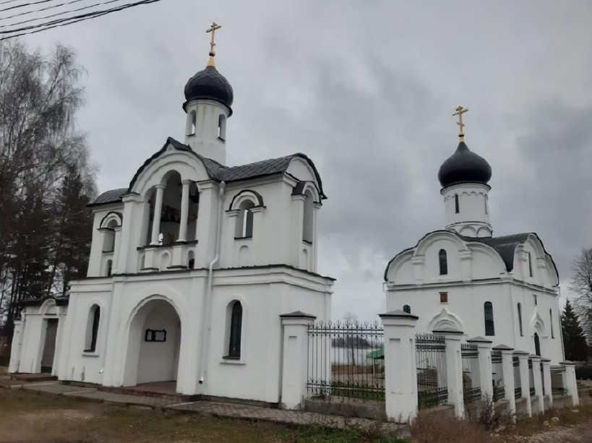
Собор Рождества Иоанна Предтечи
Значение
Важен для жителей села, сохраняет культурное наследие и духовную традицию.
История
Построен в 2013 году. Является центральным храмом села. Имеет богатую историю и архитектуру.

Slide 4
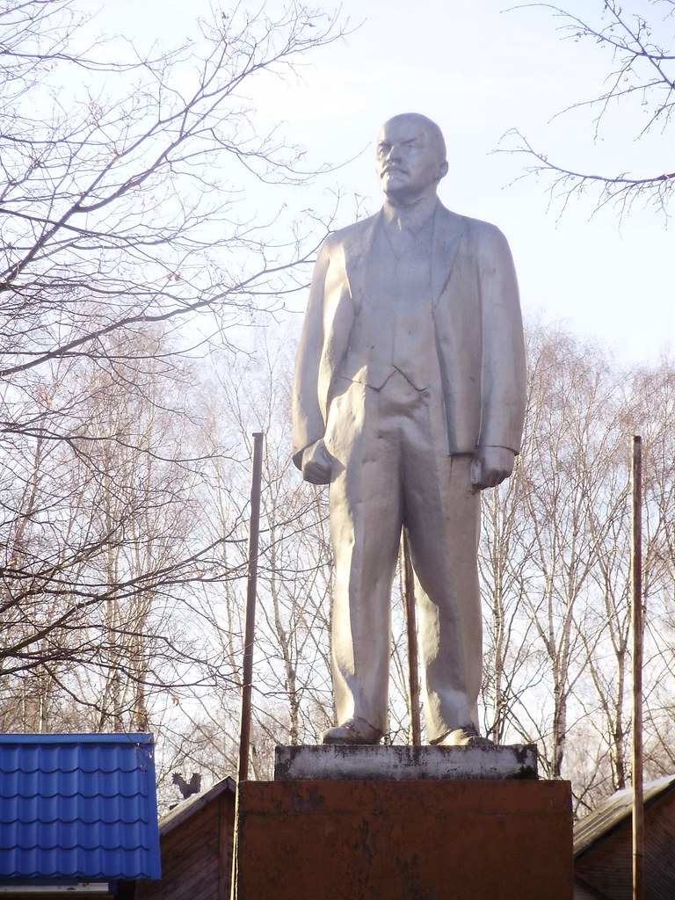
Памятник Ленину
Символ
Отражает историческую связь с
советской эпохой.
Значение
Имеет историческую ценность, напоминает
о прошлом.

Slide 5
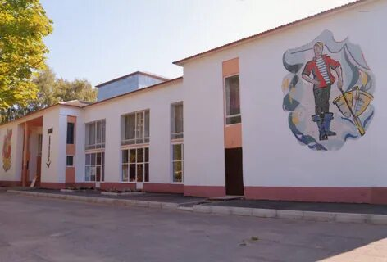
Дом культуры
Культурный центр
Место проведения концертов, выставок,
народных гуляний.
Объединение
Способствует объединению жителей, развитию культуры и творчества.

Slide 6
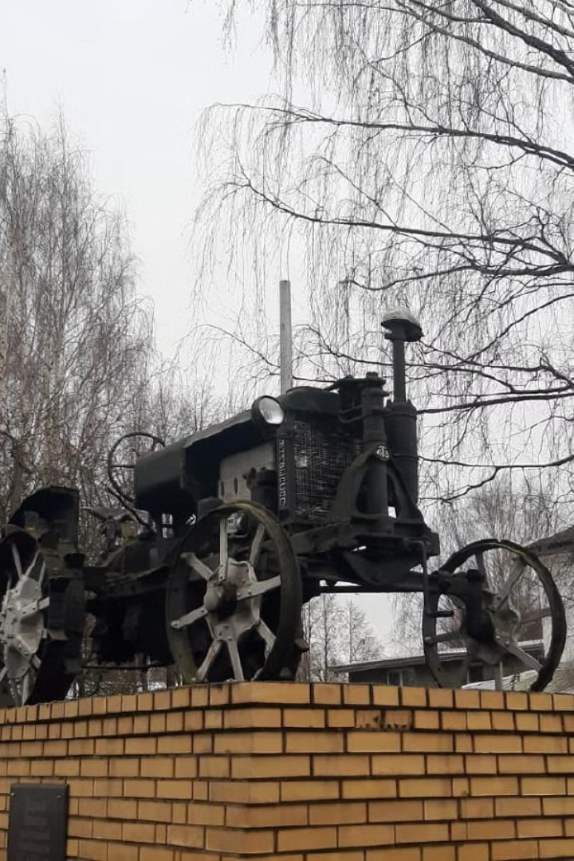
Памятник трактору
Символика
Отражает важную роль сельскохозяйственной техники в развитии села.
Значение
Отмечает историю сельского хозяйства, труд сельских жителей.

Slide 7
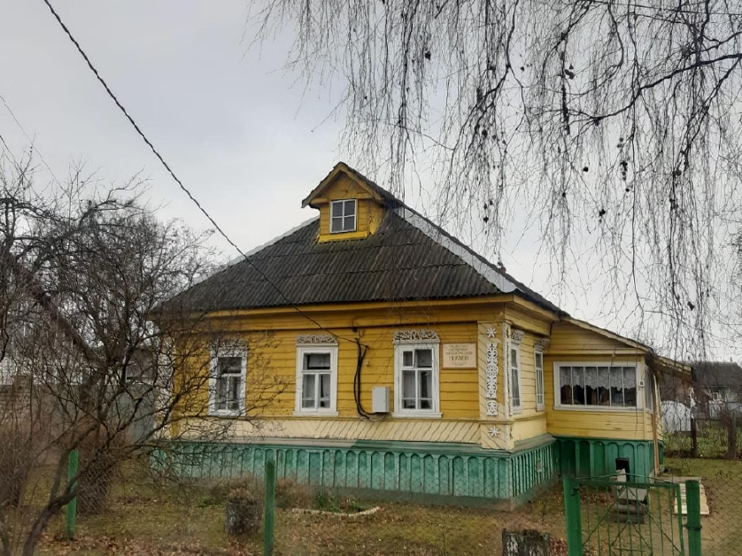
Брейтовский историко-краеведческий музей
Значение
Сохраняет память, дает возможность познакомиться с прошлым.
Экспозиция
Посвящена истории села, жизни людей и развитию края.

Slide 8
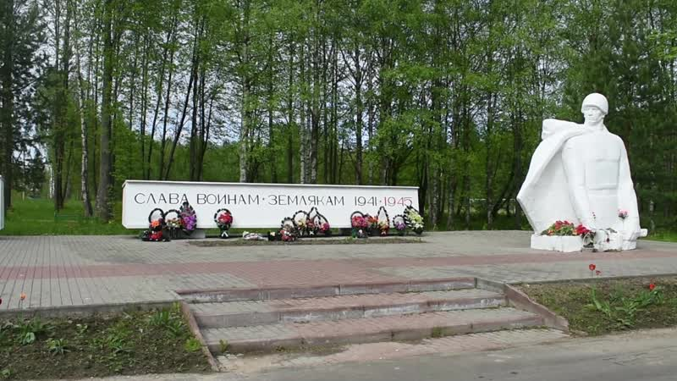
Памятник Неизвестному Солдату
Память
Посвящен героям, погибшим в Великой Отечественной Войне.
Почтение
Место скорби, где жители поминают павших воинов.

Slide 9
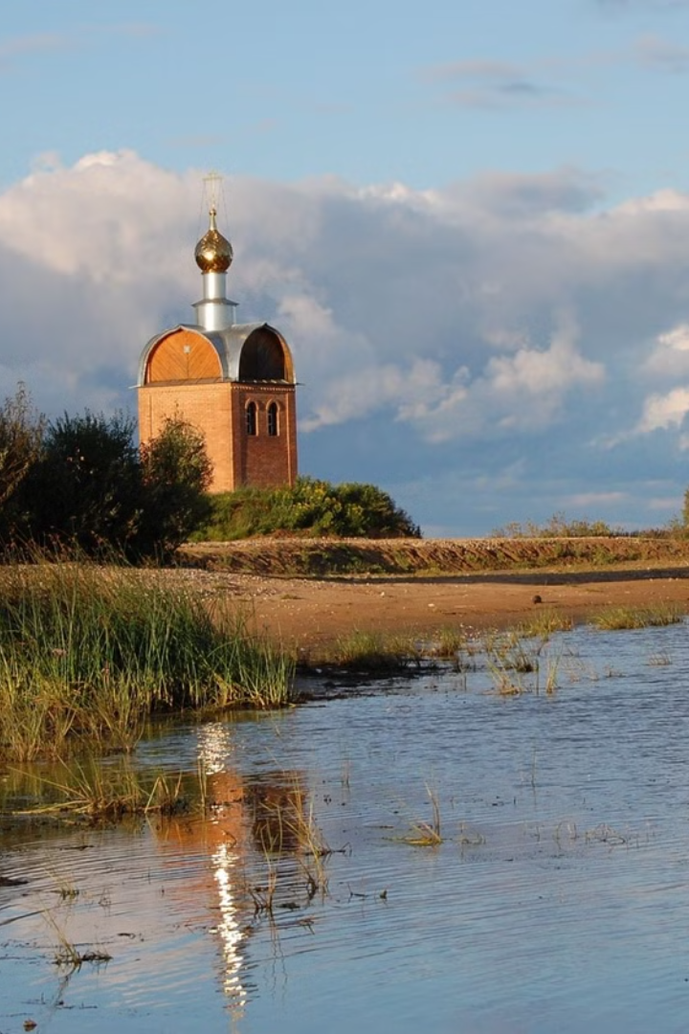
Никольская часовня
1
История
Построена в 2003 году. Одна из старейших часовен в селе.
2
Значение
Сохраняет духовное наследие, место молитвы и паломничества.

Slide 10
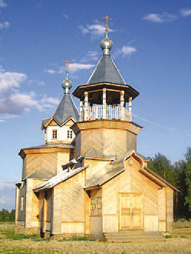
Храм Богоматери Всех
Скорбящих Радость
История
Построен в 2002 году, один из главных
храмов села.
Значение
Бывший центр духовной жизни
жителей села.

Slide 11
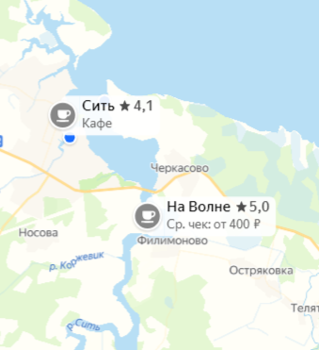
Места для обеда и отдыха
Кафе «Сить»
Адрес: с.Брейтово, ул. Республиканская, д.19
Кафе, ресторан «На волне»
Адрес: Брейтовское сельское поселение,
д. Набережная

Slide 12
Окончание экскурсии

